Slide 1
2014年春数学建模赛前培训（2）

Slide 2
参赛准备
心理准备——难、苦、长时间
能力准备——自学能力、软件编程能力、资料搜索、写作能力
了解基本建模模型
了解常用的建模方法
研读历年优秀数学建模论文
在比赛中学习
参赛的目的不是比赛

Slide 3
数学中国(www.madio.net)
百度云（13726283853,003713)
建模协会QQ群（163894146）
数学模型，姜启源，谢金星，叶俊，高等教育出版社
数学建模教程，梅正阳，韩志斌，科学出版社

Slide 4
数学建模竞赛中的算法(1)
93A 非线性交调的频率设计: 拟合、规划
93B 足球队排名次: 矩阵论、图论、层次分析法、整数规划
94A 逢山开路: 图论、插值、动态规划
94B 锁具装箱问题: 图论、组合数学
95A 飞行管理问题 : 非线性规划、线性规划
95B 天车与冶炼炉的作业调度: 非线性规划、动态规划、层次分析法、PETRI方法、图论方法、排队论方法
96A 最优捕鱼策略：微分方程、积分、非线性规划

Slide 5
数学建模竞赛中的算法(2)
96B 节水洗衣机：非线性规划
97A 零件参数设计：微积分、非线性规划、随机模拟
97B 截断切割：组合优化、几何变换、枚举、蒙特卡罗、递归、最短路
98A 投资收益与风险：线性规划、非线性规划
98B 灾情巡视：最小生成树、Hamilton圈、旅行商问题
99A 自动化车床：积分、概率分布、随机模拟、分布拟合度检验

Slide 6
数学建模竞赛中的算法(3)
99B 钻井布局：几何变换、枚举、最大完全子图、混合整数规划
00A DNA分类：神经网络、最小二乘拟合、统计分类
00B 管道订购：最短路、二次规划
01A 血管的三维重建：数据挖掘、曲面重建与拟合
01B 公交车调度：非线性规划
02A 车灯光源优化设计：最优化
02B 彩票中的数学：概率与优化

Slide 7
数学建模竞赛常用算法(1)
1. 蒙特卡罗方法(Monte-Carlo方法, MC)
该算法又称计算机随机性模拟方法，也称统计试验
方法。MC方法是一种基于“随机数”的计算方法，能够
比较逼真地描述事物的特点及物理实验过程，解决一些
数值方法难以解决的问题。
MC方法的雏型可以追溯到十九世纪后期的蒲丰随机
投针试验，即著名的蒲丰问题。 MC方法通过计算机仿
真(模拟)解决问题，同时也可以通过模拟来检验自己
模型的正确性，是比赛中经常使用的方法。
Notes:
Algorithms in Mathematical Modeling

Slide 8
数学建模竞赛常用算法
97年的A题零件参数设计每个零件都有自己的标定值，也都有自己的容差等级，而求解最优的组合方案将要面对着的是一个极其复杂的公式和108种容差选取方案，根本不可能去求解析解，那如何去找到最优的方案呢？随机性模拟搜索最优方案就是其中的一种方法，在每个零件可行的区间中按照正态分布随机的选取一个标定值和选取一个容差值作为一种方案，然后通过蒙特卡罗算法仿真出大量的方案，从中选取一个最佳的。
02年的B题彩票中的数学关于彩票第二问，要求设计一种更好的方案，首先方案的优劣取决于很多复杂的因素，同样不可能刻画出一个模型进行求解，只能靠随机仿真模拟。

Slide 9
数学建模竞赛常用算法(2)
2. 数据拟合、参数估计、插值等数据处理算法
比赛中通常会遇到大量的数据需要处理，而处理数
据的关键就在于这些算法，通常使用MATLAB 作为工
具。与图形处理有关的问题很多与拟合有关系。
98 年美国赛A 题 生物组织切片的三维插值处理
94 年A 题逢山开路 山体海拔高度的插值计算
此类问题在MATLAB中有很多函数可以调用，只有熟
悉MATLAB，这些方法才能用好。
Notes:
Algorithms in Mathematical Modeling

Slide 10
数学建模竞赛常用算法(3)
3. 规划类问题算法
此类问题主要有线性规划、整数规划、多元规划、
二次规划等。竞赛中很多问题都和数学规划有关，可以
说不少的模型都可以归结为一组不等式作为约束条件、
几个函数表达式作为目标函数的问题，遇到这类问题，
求解就是关键了。
98年B 题灾情巡视用很多不等式完全可以把问题刻画清楚
因此列举出规划后用Lindo、Lingo 等软件来进行解决
比较方便，所以还需要熟悉这两个软件。

Slide 11
数学建模竞赛常用算法(4)
4. 图论问题
这类问题算法有很多，包括：Dijkstra、Floyd、
Prim、Bellman-Ford，最大流，二分匹配等问题。
98 年B 题灾情巡视、00年B 题管道订购、95 年锁具装箱等问题体现了图论问题的重要性。

Slide 12
数学建模竞赛常用算法(5)
5. 计算机算法设计中的问题
计算机算法设计包括很多内容：动态规划、回溯搜
索、分治算法、分枝定界等计算机算法.
92 年B 题用分枝定界法
97 年B 题截断切割是典型的动态规划问题
98 年B 题灾情巡视体现了分治算法
这方面问题和ACM 程序设计竞赛中的问题类似，
可看一下与计算机算法有关的书。
Notes:
Algorithms in Mathematical Modeling

Slide 13
数学建模竞赛常用算法(6)
6. 最优化理论的三大非经典算法:
模拟退火法(SA)、神经网络(NN)、遗传算法(GA)
近几年的赛题越来越复杂，很多问题没有什么很好的
模型可以借鉴，于是这三类算法很多时候可以派上用场。
97年A 题用模拟退火算法
00年B 题用神经网络分类算法
01年B 题这种难题也可以使用神经网络
美国89年A 题也和BP 算法有关系
美国03年B 题伽马刀问题也是目前研究的课题，目前算法最佳的是遗传算法。

Slide 14
数学建模竞赛常用算法(7)
7. 网格算法和穷举算法
网格算法和穷举法一样，只是网格法是连续问题的穷
举。此类算法运算量较大。
97 年A 题、99 年B 题都可以用网格法搜索
这种方法最好在运算速度较快的计算机中进行，还有
要用高级语言来做，最好不要用MATLAB 做网格，否则
会算很久的。

Slide 15
数学建模竞赛常用算法(8)
8. 连续问题离散化的方法
很多问题都是实际来的，数据可以是连续的，而计
算机只能处理离散的数据，因此需要将连续问题进行
离散化处理后再用计算机求解。比如差分代替微分、
求和代替积分等思想都是把连续问题离散化的常用方
法。

Slide 16
数学建模竞赛常用算法(9)
9. 数值分析方法
数值分析研究各种求解数学问题的数值计算方法，
特别是适合于计算机实现方法与算法。
它的主要内容包括函数的数值逼近、数值微分与数
值积分、非线性方程的数值解法、数值代数、常微分方
程数值解等。数值分析是计算数学的一个重要分支，把
理论与计算紧密结合,是现代科学计算的基础 。
MATLAB等数学软件中已经有很多数值分析的函
数可以直接调用。

Slide 17
数学建模竞赛常用算法(10)
10. 图象处理算法
赛题中有一类问题与图形有关，即使问题与图形无
关，论文中也会需要图片来说明问题，这些图形如何展
示以及如何处理就是需要解决的问题，通常使用MATLAB
进行处理。
01年A 题中需要你会读BMP 图象
98年美国A 题需要你知道三维插值计算
03年B 题要求更高，不但需要编程计算还要进行处理
数模论文中也有很多图片需要展示，解决这类问题
要熟悉MATLAB图形图像工具箱。

Slide 18
蒙特卡罗方法概述
蒙特卡罗方法的基本思想
蒙特卡罗方法的收敛性，误差
蒙特卡罗方法的特点
蒙特卡罗方法的主要应用范围
作 业

Slide 19
蒙特卡罗方法概述
蒙特卡罗方法又称随机抽样技巧或统计试验方法。半个多世纪以来，由于科学技术的发展和电子计算机的发明 ，这种方法作为一种独立的方法被提出来，并首先在核武器的试验与研制中得到了应用。蒙特卡罗方法是一种计算方法，但与一般数值计算方法有很大区别。它是以概率统计理论为基础的一种方法。由于蒙特卡罗方法能够比较逼真地描述事物的特点及物理实验过程，解决一些数值方法难以解决的问题，因而该方法的应用领域日趋广泛。

Slide 20
蒙特卡罗方法的基本思想
二十世纪四十年代中期，由于科学技术的发展和电子计算机的发明，蒙特卡罗方法作为一种独立的方法被提出来，并首先在核武器的试验与研制中得到了应用。但其基本思想并非新颖，人们在生产实践和科学试验中就已发现，并加以利用。
两个例子
例1. 蒲丰氏问题
例2. 射击问题（打靶游戏）
基本思想
计算机模拟试验过程

Slide 21
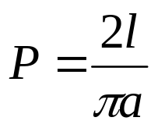
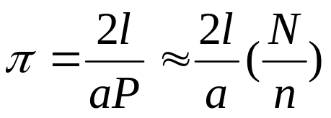
例1. 蒲丰氏问题
为了求得圆周率π值，在十九世纪后期，有很多人作了这样的试验：将长为2l的一根针任意投到地面上，用针与一组相间距离为2a（ l＜a）的平行线相交的频率代替概率P，再利用准确的关系式：
求出π值
其中Ｎ为投计次数，n为针与平行线相交次数。这就是古典概率论中著名的蒲丰氏问题。

Slide 22
一些人进行了实验，其结果列于下表 ：
实验者
年份
投计次数
π的实验值
沃尔弗(Wolf)
1850
5000
3.1596
斯密思(Smith)
1855
3204
3.1553
福克斯(Fox)
1894
1120
3.1419
拉查里尼(Lazzarini)
1901
3408
3.1415929

Slide 23
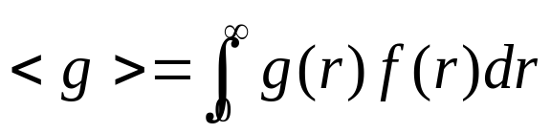

例2. 射击问题（打靶游戏）
设r表示射击运动员的弹着点到靶心的距离，ｇ(r)表示击中r处相应的得分数（环数），f(r)为该运动员的弹着点的分布密度函数，它反映运动员的射击水平。该运动员的射击成绩为
用概率语言来说，<g>是随机变量ｇ(r)的数学期望，即

Slide 24
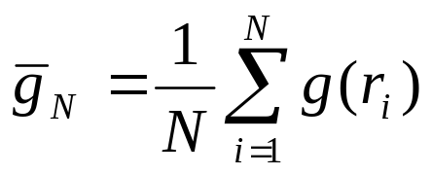
现假设该运动员进行了Ｎ次射击，每次射击的弹着点依次为r₁，r₂，…，r_{N}，则Ｎ次得分g(r₁)，g(r₂)，…，g(r_{N})的算术平均值
代表了该运动员的成绩。换言之，为积分<g>的估计值，或近似值。
在该例中，用Ｎ次试验所得成绩的算术平均值作为数学期望<g>的估计值（积分近似值）。

Slide 25
基本思想
由以上两个例子可以看出，当所求问题的解是某个事件的概率，或者是某个随机变量的数学期望，或者是与概率、数学期望有关的量时，通过某种试验的方法，得出该事件发生的频率，或者该随机变量若干个具体观察值的算术平均值，通过它得到问题的解。这就是蒙特卡罗方法的基本思想。
当随机变量的取值仅为1或0时，它的数学期望就是某个事件的概率。或者说，某种事件的概率也是随机变量（仅取值为1或0）的数学期望。

Slide 26
因此，可以通俗地说，蒙特卡罗方法是用随机试验的方法计算积分，即将所要计算的积分看作服从某种分布密度函数f(r)的随机变量ｇ(r)的数学期望
通过某种试验，得到Ｎ个观察值r₁，r₂，…，r_{N}（用概率语言来说，从分布密度函数f(r)中抽取Ｎ个子样r₁，r₂，…，r_{N}，），将相应的Ｎ个随机变量的值g(r₁)，g(r₂)，…，g(r_{N})的算术平均值
作为积分的估计值（近似值）。

Slide 27
为了得到具有一定精确度的近似解，所需试验的次数是很多的，通过人工方法作大量的试验相当困难，甚至是不可能的。因此，蒙特卡罗方法的基本思想虽然早已被人们提出，却很少被使用。本世纪四十年代以来，由于电子计算机的出现，使得人们可以通过电子计算机来模拟随机试验过程，把巨大数目的随机试验交由计算机完成，使得蒙特卡罗方法得以广泛地应用，在现代化的科学技术中发挥应有的作用。

Slide 28
计算机模拟试验过程
计算机模拟试验过程，就是将试验过程（如投针，射击）化为数学问题，在计算机上实现。以上述两个问题为例，分别加以说明。
例1. 蒲丰氏问题
例2. 射击问题（打靶游戏）
由上面两个例题看出，蒙特卡罗方法常以一个“概率模型”为基础，按照它所描述的过程，使用由已知分布抽样的方法，得到部分试验结果的观察值，求得问题的近似解。

Slide 29
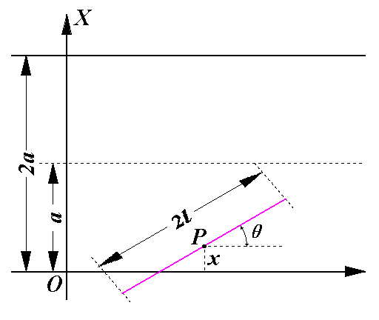

例１．蒲丰氏问题
设针投到地面上的位置可以用一组参数（x,θ）来描述，x为针中心的坐标，θ为针与平行线的夹角，如图所示。
任意投针，就是意味着x与θ都是任意取的，但x的范围限于［0，a］，夹角θ的范围限于［0，π］。在此情况下，针与平行线相交的数学条件是
针在平行线间的位置

Slide 30
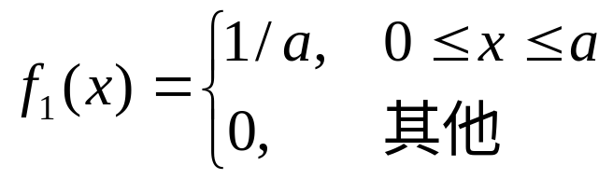
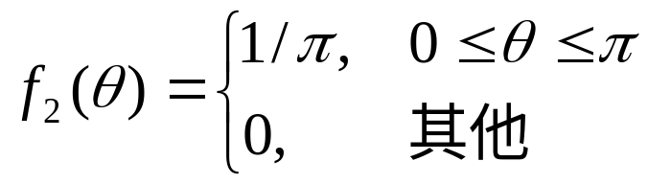
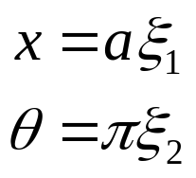
如何产生任意的（x,θ）？x在［0，a］上任意取值，表示x在［0，a］上是均匀分布的，其分布密度函数为：
类似地，θ的分布密度函数为：
因此，产生任意的（x,θ）的过程就变成了由f₁(x)抽样x及由f₂(θ)抽样θ的过程了。由此得到：
其中ξ₁，ξ₂均为（0,1）上均匀分布的随机变量。

Slide 31
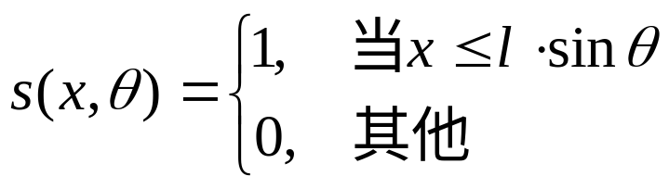
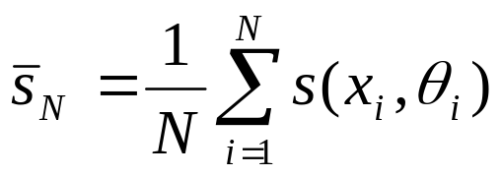
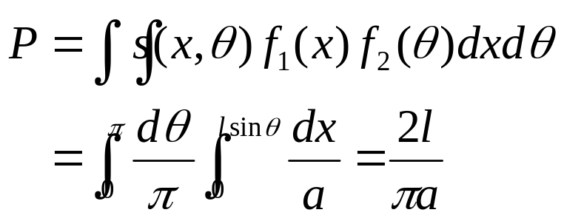
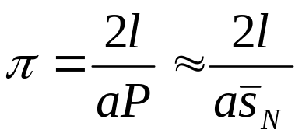
每次投针试验，实际上变成在计算机上从两个均匀分布的随机变量中抽样得到（x,θ），然后定义描述针与平行线相交状况的随机变量s(x,θ)，为
如果投针Ｎ次，则
是针与平行线相交概率Ｐ的估计值。事实上，
于是有

Slide 32
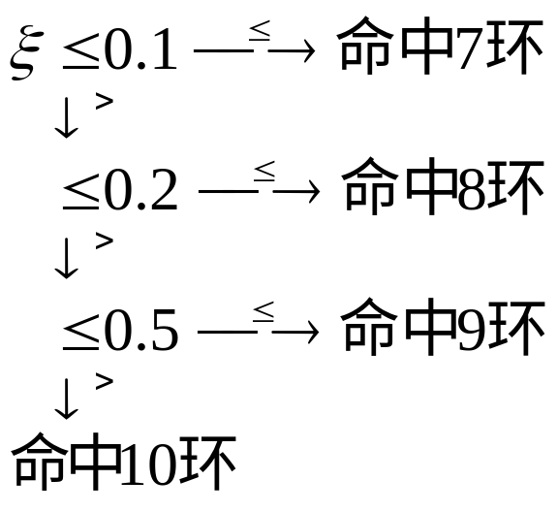
例２．射击问题
设射击运动员的弹着点分布为
用计算机作随机试验（射击）的方法为，选取一个随机数ξ，按右边所列方法判断得到成绩。
这样，就进行了一次随机试验（射击），得到了一次成绩 ｇ(r)，作Ｎ次试验后，得到该运动员射击成绩的近似值
环数 | 7 | 8 | 9 | 10
概率 | 0.1 | 0.1 | 0.3 | 0.5

Slide 33
蒙特卡罗方法的收敛性，误差
蒙特卡罗方法作为一种计算方法，其收敛性与误差是普遍关心的一个重要问题。
收敛性
误差
减小方差的各种技巧
效率

Slide 34
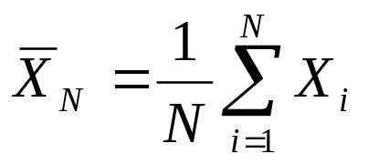
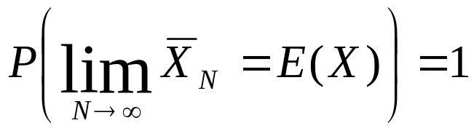

收敛性
由前面介绍可知，蒙特卡罗方法是由随机变量X的简单子样X₁，X₂，…，X_{N}的算术平均值：
作为所求解的近似值。由大数定律可知，
如X₁，X₂，…，X_{N}独立同分布，且具有有限期望值（E(X)<∞），则
即随机变量X的简单子样的算术平均值 ，当子样数Ｎ充分大时，以概率1收敛于它的期望值E(X)。

Slide 35
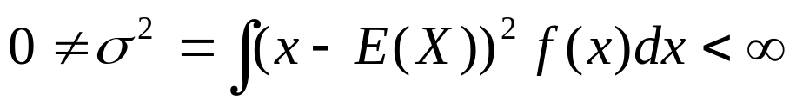
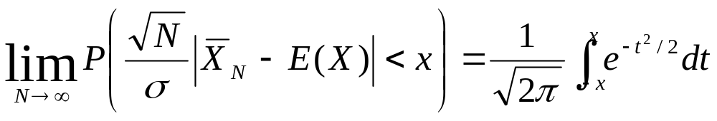
误差
蒙特卡罗方法的近似值与真值的误差问题，概率论的中心极限定理给出了答案。该定理指出，如果随机变量序列X₁，X₂，…，X_{N}独立同分布，且具有有限非零的方差σ² ，即
f(X)是X的分布密度函数。则

Slide 36
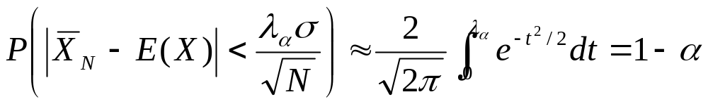
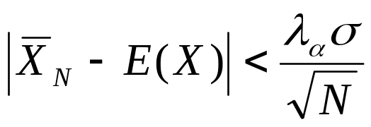

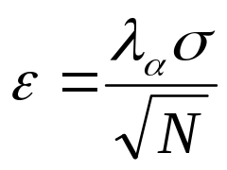

当N充分大时，有如下的近似式
其中α称为置信度，1－α称为置信水平。
这表明，不等式 近似地以概率
1－α成立，且误差收敛速度的阶为 。
通常，蒙特卡罗方法的误差ε定义为
上式中 与置信度α是一一对应的，根据问题的要求确定出置信水平后，查标准正态分布表，就可以确定出 。

Slide 37
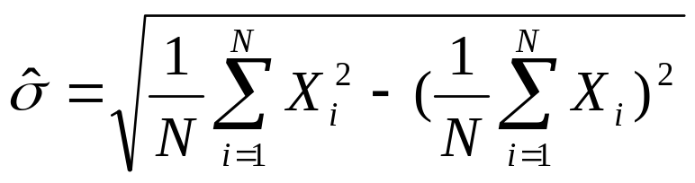

下面给出几个常用的α与的数值：
关于蒙特卡罗方法的误差需说明两点：第一，蒙特卡罗方法的误差为概率误差，这与其他数值计算方法是有区别的。第二，误差中的均方差σ是未知的，必须使用其估计值
来代替，在计算所求量的同时，可计算出 。
α | 0.5 | 0.05 | 0.003
 | 0.6745 | 1.96 | 3

Slide 38
减小方差的各种技巧
显然，当给定置信度α后，误差ε由σ和N决定。要减小ε，或者是增大N，或者是减小方差σ²。在σ固定的情况下，要把精度提高一个数量级，试验次数N需增加两个数量级。因此，单纯增大N不是一个有效的办法。
另一方面，如能减小估计的均方差σ，比如降低一半，那误差就减小一半，这相当于N增大四倍的效果。因此降低方差的各种技巧，引起了人们的普遍注意。后面课程将会介绍一些降低方差的技巧。

Slide 39

效率
一般来说，降低方差的技巧，往往会使观察一个子样的时间增加。在固定时间内，使观察的样本数减少。所以，一种方法的优劣，需要由方差和观察一个子样的费用（使用计算机的时间）两者来衡量。这就
是蒙特卡罗方法中效率的概念。它定义为 ，其中c
是观察一个子样的平均费用。显然 越小，方法越有效。

Slide 40
蒙特卡罗方法的特点
优点
能够比较逼真地描述具有随机性质的事物的特点及物理实验过程。
受几何条件限制小。
收敛速度与问题的维数无关。
具有同时计算多个方案与多个未知量的能力。
误差容易确定。
程序结构简单，易于实现。
缺点
收敛速度慢。
误差具有概率性。
在粒子输运问题中，计算结果与系统大小有关。

Slide 41
能够比较逼真地描述具有随机性质的事物的特点及物理实验过程
从这个意义上讲，蒙特卡罗方法可以部分代替物理实验，甚至可以得到物理实验难以得到的结果。用蒙特卡罗方法解决实际问题，可以直接从实际问题本身出发，而不从方程或数学表达式出发。它有直观、形象的特点。

Slide 42
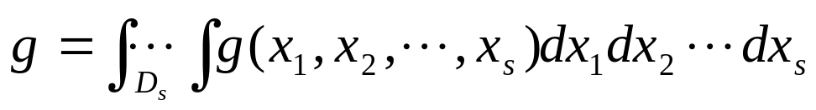
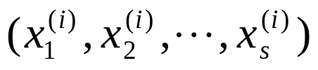
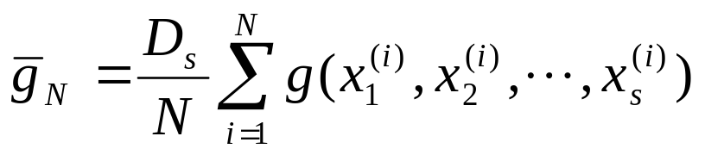
受几何条件限制小
在计算s维空间中的任一区域D_{s}上的积分
时，无论区域D_{s}的形状多么特殊，只要能给出描述D_{s}的几何特征的条件，就可以从D_{s}中均匀产生N个点
，得到积分的近似值。
其中D_{s}为区域D_{s}的体积。这是数值方法难以作到的。
另外，在具有随机性质的问题中，如考虑的系统形状很复杂，难以用一般数值方法求解，而使用蒙特卡罗方法，不会有原则上的困难。

Slide 43
收敛速度与问题的维数无关
由误差定义可知，在给定置信水平情况下，蒙特卡罗方法的收敛速度为 ，与问题本身的维数无关。维数的变化，只引起抽样时间及估计量计算时间的变化，不影响误差。也就是说，使用蒙特卡罗方法时，抽取的子样总数N与维数s无关。维数的增加，除了增加相应的计算量外，不影响问题的误差。这一特点，决定了蒙特卡罗方法对多维问题的适应性。而一般数值方法，比如计算定积分时，计算时间随维数的幂次方而增加，而且，由于分点数与维数的幂次方成正比，需占用相当数量的计算机内存，这些都是一般数值方法计算高维积分时难以克服的问题。

Slide 44
具有同时计算多个方案与多个未知量的能力
对于那些需要计算多个方案的问题，使用蒙特卡罗方法有时不需要像常规方法那样逐个计算，而可以同时计算所有的方案，其全部计算量几乎与计算一个方案的计算量相当。例如，对于屏蔽层为均匀介质的平板几何，要计算若干种厚度的穿透概率时，只需计算最厚的一种情况，其他厚度的穿透概率在计算最厚一种情况时稍加处理便可同时得到。
另外，使用蒙特卡罗方法还可以同时得到若干个所求量。例如，在模拟粒子过程中，可以同时得到不同区域的通量、能谱、角分布等，而不像常规方法那样，需要逐一计算所求量。

Slide 45
误差容易确定
对于一般计算方法，要给出计算结果与真值的误差并不是一件容易的事情，而蒙特卡罗方法则不然。根据蒙特卡罗方法的误差公式，可以在计算所求量的同时计算出误差。对干很复杂的蒙特卡罗方法计算问题，也是容易确定的。
一般计算方法常存在着有效位数损失问题，而要解决这一问题有时相当困难，蒙特卡罗方法则不存在这一问题。

Slide 46
程序结构简单，易于实现
在计算机上进行蒙特卡罗方法计算时，程序结构简单，分块性强，易于实现。

Slide 47
收敛速度慢
如前所述，蒙特卡罗方法的收敛速度为 ，一般不容易得到精确度较高的近似结果。对于维数少（三维以下）的问题，不如其他方法好。

Slide 48
误差具有概率性
由于蒙特卡罗方法的误差是在一定置信水平下估计的，所以它的误差具有概率性，而不是一般意义下的误差。

Slide 49
在粒子输运问题中，计算结果与系统大小有关
经验表明，只有当系统的大小与粒子的平均自由程可以相比较时（一般在十个平均自由程左右），蒙特卡罗方法计算的结果较为满意。但对于大系统或小概率事件的计算问题，计算结果往往比真值偏低。而对于大系统，数值方法则是适用的。
因此，在使用蒙特卡罗方法时，可以考虑把蒙特卡罗方法与解析（或数值）方法相结合，取长补短，既能解决解析（或数值）方法难以解决的问题，也可以解决单纯使用蒙特卡罗方法难以解决的问题。这样，可以发挥蒙特卡罗方法的特长，使其应用范围更加广泛。

Slide 50
蒙特卡罗方法的主要应用范围
蒙特卡罗方法所特有的优点，使得它的应用范围越来越广。它的主要应用范围包括：粒子输运问题，统计物理，典型数学问题，真空技术，激光技术以及医学，生物，探矿等方面。随着科学技术的发展，其应用范围将更加广泛。
蒙特卡罗方法在粒子输运问题中的应用范围主要包括：实验核物理，反应堆物理，高能物理等方面。
蒙特卡罗方法在实验核物理中的应用范围主要包括：通量及反应率，中子探测效率，光子探测效率，光子能量沉积谱及响应函数，气体正比计数管反冲质子谱，多次散射与通量衰减修正等方面。

Slide 51
作 业
用蒲丰投针法在计算机上计算π值，取a=4、l=3。
分别用理论计算和计算机模拟计算，求连续掷两颗骰子，点数之和大于6且第一次掷出的点数大于第二次掷出点数的概率。

Slide 52
遗传算法
—一种基于仿生学的计算方法

Slide 53
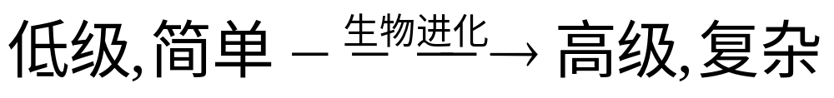
什么是遗传算法
（Genetic Algorithm）
生物进化
  生命自从在地球上诞生以来，就开始了漫长的生物演化历程，低级、简单的生物类型逐渐发展为高级、复杂的生物类型。这一过程已经由古生物学、胚胎学和比较解剖学等方面的研究工作所证实。生物进化的原因自古至今有着各种不同的解释，其中被人们广泛接受的是达尔文的自然选择学说。

Slide 54
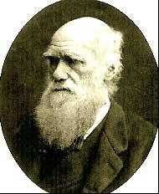
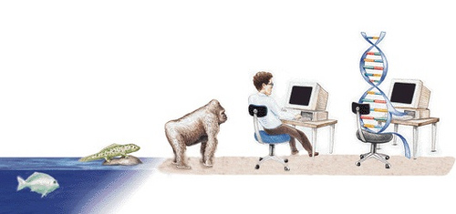
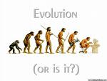
达尔文
达尔文（Charles Robert Darwin，1809－1882）英国博物学家，进化论的奠基人。1809年2月12日，出生于英国医生家庭。
1825年至1828年在爱丁大学学医，后进入剑桥大学学习神学。1831年从剑桥大学毕业后，以博物学家的身份乘海军勘探船“贝格尔号（Beagle）”作历时5年（1831－1836）的环球旅行，观察和搜集了动物、植物和地质等方面的大量材料，经过归纳整理和综合分析，形成了生物进化的概念。1859年出版《物种起源（On the Origin of Species）》一书，全面提出以自然选择（Theory of Natural Selection）为基础的进化学说。该书出版震动当时的学术界，成为生物学史上的一个转折点。自然选择的进化学说对各种唯心的神造论、目的论和物种不变论提出根本性的挑战。使当时生物学各领域已经形成的概念和观念发生根本性的改变。

Slide 55
自然选择学说
自然选择学说认为，生物要生存下去，就必须进行生存斗争。生存斗争包括种内斗争、种间斗争以及生物与无机环境之间的斗争三个方面。在生存斗争中，具有有利变异(mutation)的个体容易存活下来，并且有更多的机会将有利变异传给后代，具有不利变异的个体容易被淘汰，产生后代的机会也少得多。因此，凡是在生存斗争中获胜的个体都是对环境适应性比较强的。达尔文把这种在生存斗争中适者生存、不适者淘汰的过程叫做自然选择。达尔文的自然选择学说表明，遗传和变异是决定生物进化的内在因素。

Slide 56
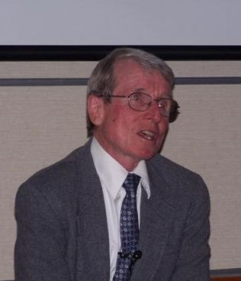
遗传算法的起源
20世纪60年代中期，美国Michigan（密西根）大学的John Holland提出了位串编码技术，这种编码既适合于变异又适合杂交操作，并且他强调将杂交作为主要的遗传操作。随后，Holland将该算法用于自然和人工系统的自适应行为的研究之中，并于1975年出版其开创性的著作《Adaptation in Natural and Artificial Systems》。后来，Holland与他的学生们将该算法加以推广并应用到优化及机器学习等问题之中，而且正式定名为遗传算法。遗传算法的通用编码技术及简单有效的遗传操作为其广泛的应用和成功奠定了基础。

Slide 57
遗传算法出现的目的
解决经典数学方法无法有效地求出
最优解的复杂的、大规模的难题。

Slide 58
遗传算法实现之基础
计算机计算
  随机数
  迭代（循环）

Slide 59
遗传算法之有效性保证
用计算机模拟自然杂交与变异的过程
用计算机模拟自然选择的过程

Slide 60
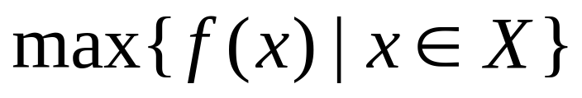
遗传算法的基本概念
考虑如下优化问题：
这里f是X上的一个正值函数，即对任意x∈X，f(x)>0。X是问题的解空间，即问题的所有可能解全体。它可以是一个有限集合(如组合优化问题)，也可以是实空间R^{n}的一个子集(如连续优化问题)等。
对以上问题，我们通常用两类方法来求解之，一类是解析法，通过一定的手段直接计算出问题的解，另一类是迭代法，给出问题的一个初始猜测，然后从此初始点出发，逐步迭代，直至达到停机条件。演化算法也是一种迭代法，但它有别于传统的迭代法。

Slide 61
遗传算法的步骤
确定编码方案
确定适应值函数
选择策略的确定
遗传算子的设计
确定算法的终止准则
控制参数的选取
编程上机运行
特点：随机地、迭代地、不厌其烦地去寻找最优解！

Slide 62
遗传算法流程图
开始
随机初始化种群P(0),t←0
计算P(0)中每个个体的适应值
终止?
输出最优个体
杂交
结束
变异
计算P(t)中每个个体的适应值
择优生成新种群（选择）
t←t+1
输出t代优良品种

Slide 63
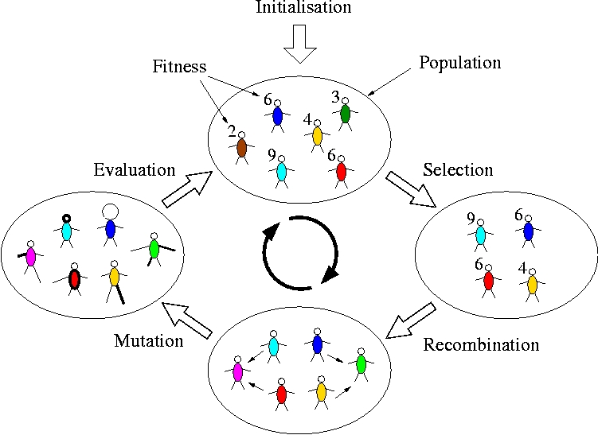
遗传算法的循环过程

Slide 64
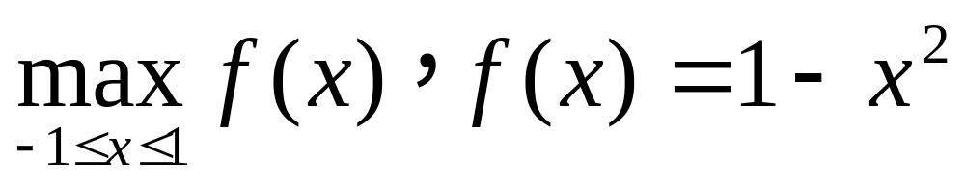
实例
目标及其目标函数：
显然在区间[-1，1]上在x=0处达到最大。

Slide 65
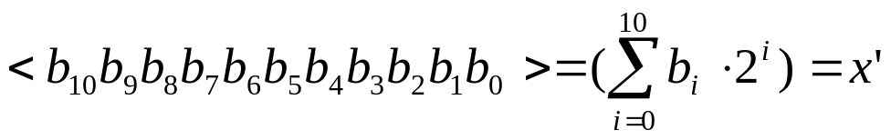
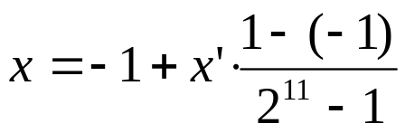
(1)确定编码方案
变量作为实数，可以视为演化算法的表现型形式。从表现型到基因型的映射称为编码。我们这里采用二进制编码，将某个变量值代表的个体表示为一个{0,1}二进制串。串长取决于求解的精度。如果确定求解精度到3位小数，由于区间长度为1-(-1)=2，必须将区间[-1，1]分为2× 10³等份。因为
1024<2¹⁰<2×10³<2¹¹=2048
所以编码的二进制串长至少需要11位。
二进制串转化为十进制：
例如s=<01000110000>
x’=560
x=-0.453
<00000000000>与<11111111111>表示区间的两个端点-1和1。

Slide 66
一个二进制串叫做一个个体(individual)。有若干个个体组
成个体的集合，称为种群(population)，种群中含有的个体
的数量叫做种群的规模(population size)。
随机生成初始种群：
S₁=<11100011101>
S₂=<01010001111>
S₃=<00110011011>
S₄=<10111100110>
S₅=<10011011011>
S₆=<01110110000>
S₇=<11110011001>
S₈=<00001001011>

Slide 67
(2)构造适应值函数
对于本问题，直接将目标函数作为适应值函数。有了适应值函
数，可以对初始种群进行评估。
S₁⁽⁰⁾=<11100011101>, f(s₁)=f(x₁)=0.393
S₂ ⁽⁰⁾ =<01010001111> , f(s₂)=f(x₂)=0.870
S₃ ⁽⁰⁾ =<00110011011> , f(s₃)=f(x₃)=0.642
S₄ ⁽⁰⁾ =<10111100110> , f(s₄)=f(x₄)=0.774
S₅ ⁽⁰⁾ =<10011011011> , f(s₅)=f(x₅)=0.954
S₆ ⁽⁰⁾ =<01110110000> , f(s₆)=f(x₆)=0.994
S₇ ⁽⁰⁾ =<11110011001> , f(s₇)=f(x₇)=0.189
S₈ ⁽⁰⁾ =<00001001011> , f(s₈)=f(x₈)=0.141

Slide 68
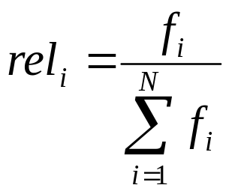
(3)选择策略的确定
选择策略有很多种。选择策略对算法性能的影响起着重要的作用。
基于适应值比例的选择：繁殖池(breeding pool)选择
繁殖池选择首先根据群体中个体的适应值，按下式计算其相对适应值：
其中f_{i}是群体中第i个个体的适应值，N是群体的规模。
每个个体的繁殖量为：
N_{i}=round(rel_{i}· N)
其中round(x) 表示与x距离最小的整数。
将每个个体复制N_{i}个生成一个临时群体，即繁殖池。

Slide 69
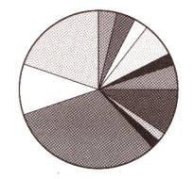
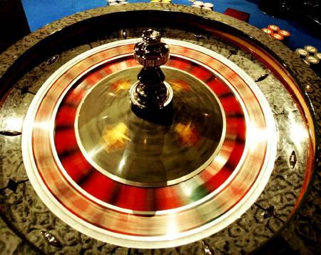
选择策略的内在原理
选择-轮盘赌
演化算法的选择是一个类似于赌博的过程

Slide 70
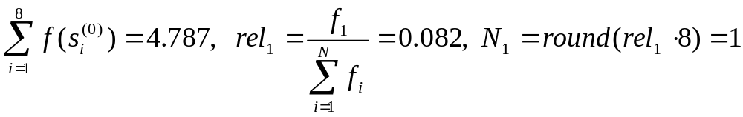
rel₂=0.182, N₂=1
rel₃=0.134, N₃=1
rel₄=0.162, N₄=1
rel₅=0.199, N₅=2
rel₆=0.208, N₆=2
rel₇=0.039, N₇=0
rel₈=0.029, N₈=0
繁殖池：s₁⁽⁰⁾, s₂ ⁽⁰⁾, s₃ ⁽⁰⁾, s₄ ⁽⁰⁾, s₅ ⁽⁰⁾, s₅ ⁽⁰⁾, s₆ ⁽⁰⁾, s₆ ⁽⁰⁾

Slide 71
(4)遗传算子设计
a. 杂交
单点杂交：杂交概率pc=0.75，6个个体参加杂交
s₂⁽⁰⁾和s₆ ⁽⁰⁾, s₁⁽⁰⁾和s₅⁽⁰⁾, s₃⁽⁰⁾和s₄⁽⁰⁾
s₂⁽⁰⁾ =<0101|0001111> s’₂=<0101| 0110000>, f(s’₂)=0.893
s₆⁽⁰⁾ =<0111|0110000> s’₆=<0111| 0001111>, f(s’₆)=0.988
s₁⁽⁰⁾ =<111|00011101> s’₁=<111| 11011011>, f(s’₁)=0.069
s₅⁽⁰⁾ =<100|11011011> s’₅=<100| 00011101>, f(s’₅)=0.999
s₃⁽⁰⁾ =<00110011|011> s’₃=< 00110011| 110>, f(s’₃)=0.645
s₄⁽⁰⁾ =<10111100|110> s’₄=< 10111100|110>, f(s’₄)=0.777

Slide 72
b. 变异
变异概率p_{m}=0.02，11*8*0.02=1.76，随机选取2个基因位进行变异
s₆⁽⁰⁾=<01110110000> s’₆=<01110111000 >, f(s’₆)=0.999
s₃⁽⁰⁾ =<00110011011> s’₃=<10110011011>, f(s’₂)=0.838

Slide 73
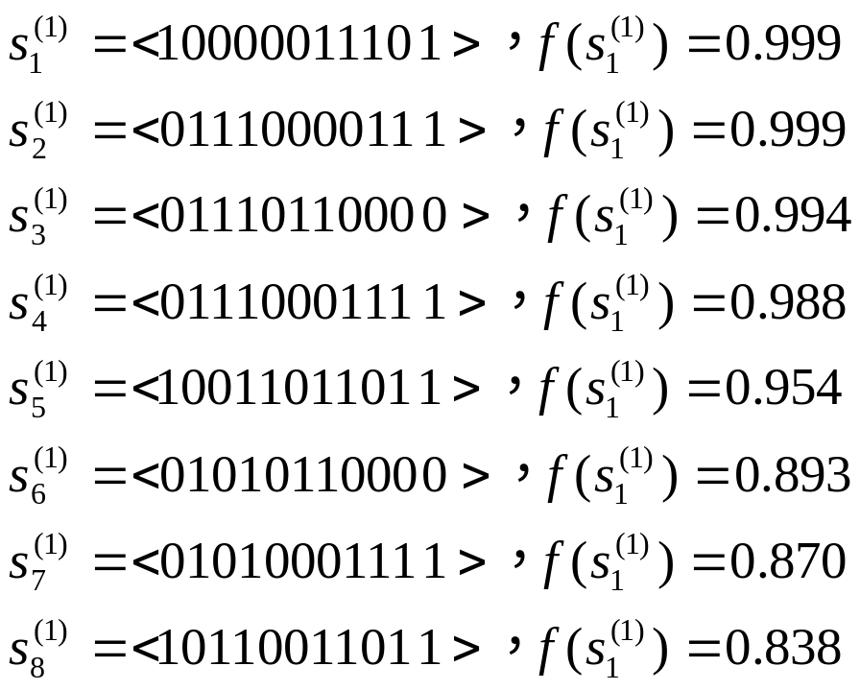
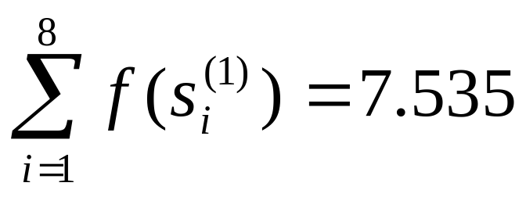
新群体：所有子代和父代中最好的8个个体

Slide 74
其他步骤
(5) 确定算法的终止准则
a. 代数
b. 最好个体在若干代内无改变
(6) 控制参数的选取
a. 种群规模popsize
b.杂交概率P_{c}
c. 变异概率p_{m}
(7) 编程上机运行

Slide 75
遗传算法伪代码
ALOGRITHM GA(i):
Begin
t:=0;
Initialize P(t);
P(t)={X1(t), X2(t),…, Xn(t)}
Evaluate P(t);
f (P(t))={f (X1(t)), f (X2(t)),…,f (Xn(t))}
while (not termination condition) do {
Create BP(t);//繁殖池
P_{C}(t)=crossover {BP(t)};
P_{m}(t)=mutation {BP(t)};
Evaluate [P_{C}(t)] and [P_{m}(t)] ;
P(t+1)=select [P_{C}(t)∪ P_{m}(t)∪Q];
t:= t+1
print Xbest,f(Xbest);
}
print Xbest,f(Xbest);
End

Slide 76
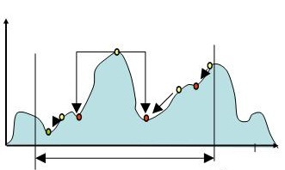
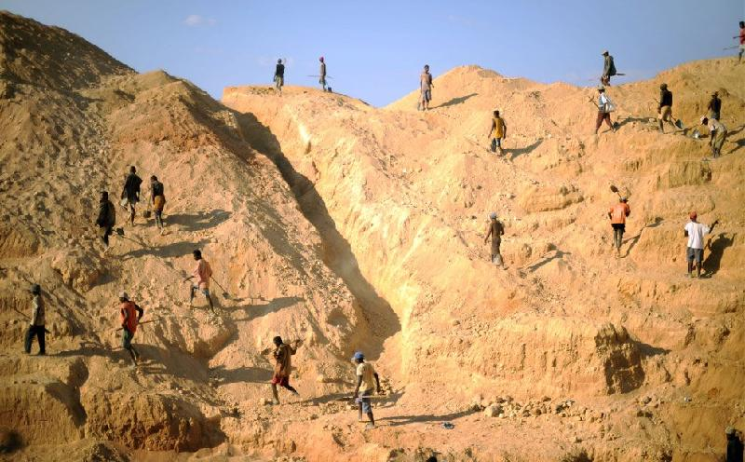
问题的求解-群体爬山
演化算法的求解问题过程
是一个不断爬山的过程

Slide 77
爬山的模拟
随机地生成初始解
max
y
min
fitness
x
search space

Slide 78
爬山的模拟
不断地通过交叉变异以及选择来达到爬山的效果
max
y
min
fitness
x
search space

Slide 79
爬山的模拟
不断地通过交叉变异以及选择来达到爬山的效果
max
y
min
fitness
x
search space

Slide 80
爬山的模拟
不断地通过交叉变异以及选择来达到爬山的效果
max
y
min
fitness
x
search space

Slide 81
爬山的模拟
不断地通过交叉变异以及选择来达到爬山的效果
max
y
min
fitness
x
search space

Slide 82
爬山的模拟
不断地通过交叉变异以及选择来达到爬山的效果
max
y
min
fitness
x
search space

Slide 83
爬山的模拟
不断地通过交叉变异以及选择来达到爬山的效果
max
y
min
fitness
x
search space

Slide 84
爬山的模拟
最终达到最优
max
y
min
fitness
x
search space

Slide 85
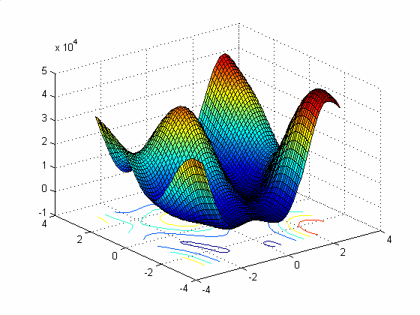
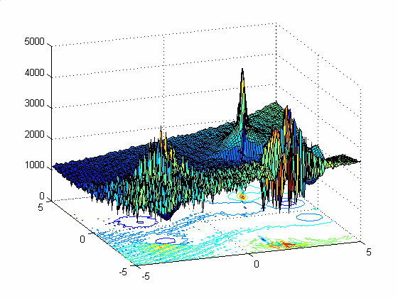
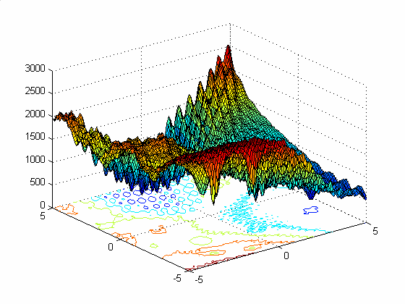
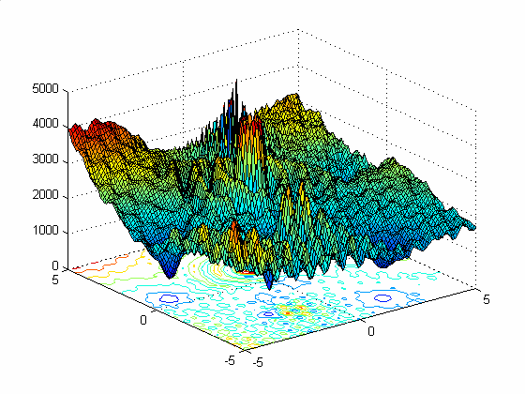
其他复杂函数

Slide 86
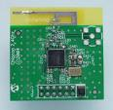
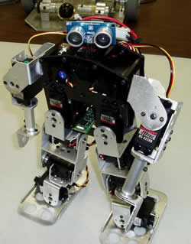
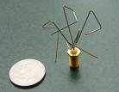

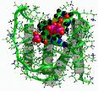













遗传算法的应用

